Slide 1

Disciplina: Farmacologia
Introduçao à Farmacologia:
Conceitos, Histórico, Importância, Divisão.
Prof. Dr. Saulo Rios Mariz

Slide 2


Introdução à Farmacologia
Farmacologia, do grego:
Phármakon (fármaco, droga)
+
Logos (estudo, conhecimento)
Voce seria capaz de elaborar um conceito?!
Prof. Dr. Saulo Rios Mariz. Farmacologia - CCBS.

Slide 3
Introdução à Farmacologia
FARMACOLOGIA:
Ciência aplicada que se preocupa em estudar as drogas, fármacos e medicamentos, sob diversos aspectos, de modo a promover seu uso eficaz como instrumento terapêutico, profilático ou diagnóstico!
Analisem criticamente o conceito acima, existe alguma incoerência, está faltando algo?! A partir de tal análise, reformule seu conceito!
Prof. Dr. Saulo Rios Mariz. Farmacologia - CCBS.

Slide 4
Introdução à Farmacologia
QUESTÃO 1:
Considerando o conceito de farmacologia apresentado nos principais livros de referência, elabore um conceito próprio, enfatizando o aspecto desse “estudo de fármacos e medicamentos” que você considere como principal e justifique tal escolha.
Prof. Dr. Saulo Rios Mariz. Farmacologia - CCBS.

Slide 5
Farmacologia - Histórico
O uso de produtos naturais no tratamento de enfermidades = civilizações primitivas, geralmente associado a aspectos místicos.
A farmacologia é reconhecida como ciência = 2a metade sec XIX, qdo princípios científicos passam a ser aplicados na terapêutica.
Prof. Dr. Saulo Rios Mariz. Farmacologia - CCBS.

Slide 6
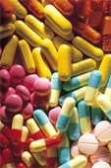
Farmacologia – Histórico
Breve histórico:
→ Papoula como calmante e analgésico:
3.000 anos a.C. na Ásia
Robert Boyle
(fundamentos científicos da química, sec XVII)
⇓
larvas, urina, estrume e fungos
(A collection of choice remedies, 1692)
Prof. Dr. Saulo Rios Mariz. Farmacologia - CCBS.

Slide 7
Farmacologia – Histórico (cont.)
→Até final do sec XIX:
conhecimentos rudimentares sobre o funcionamento orgânico.
Como compreender ação dos remédios?
Além disso,
sacralização da doença / morte = difícil análise científica dos fatos
Prof. Dr. Saulo Rios Mariz. Farmacologia - CCBS.

Slide 8
Farmacologia – Histórico (cont.)
→ 1805 = Friedrich Sertürner = morfina.
→ 1847 = Rudolf Buchheim = 1o Instituto de Farmacologia, na Estônia.
→ 1858 (Virchow) = teoria celular
→ 1859 = sintese do nitrito de amila
→ 1868 = 1o uso de fórmula estrutural para descrever um composto químico.
→ 1878 = Pasteur descobre a bactéria como agente patógeno.
Aspirina = sintese (1853), redescoberta (1897) e comercializada em 1899.
Prof. Dr. Saulo Rios Mariz. Farmacologia - CCBS.

Slide 9
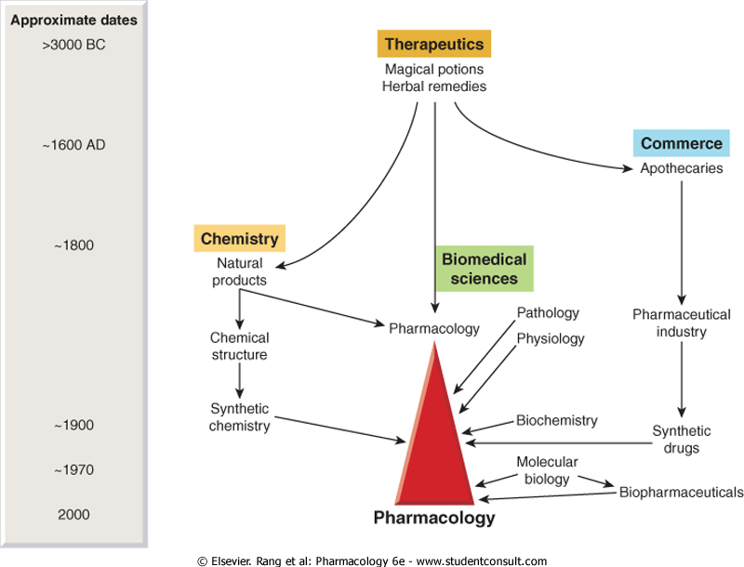

Slide 10
Farmacologia – Conceitos
Droga:
Toda e qualquer subst química bioativa, ou seja, capaz de alterar o funcionamento de um organismo vivo (OMS).
Obs:
1) Uma simples célula pode ser considerada como um “organismo vivo”
2) “funcionamento” = conjunto das reações bioquímicas e processos fisiológicos vitais aos seres!
3) As drogas apenas substituem componentes endógenos, ou seja, não são capazes de criar funções orgânicas.
Prof. Dr. Saulo Rios Mariz. Farmacologia - CCBS.

Slide 11
Farmacologia – Conceitos
Droga – Obs (continuação):
4) Esse efeito depende (de modo diretamente proporcional) da quantidade da substância no local de ação, considerando-se um limite de funcionamento do sistema (homeopatia = placebo?).
5) As drogas também podem ser usadas com finalidades preventivas e diagnósticas ou, ainda, como ferramentas experimentais na investigação farmacológica.
Prof. Dr. Saulo Rios Mariz. Farmacologia - CCBS.

Slide 12
Farmacologia – Conceitos
Fármaco: droga usada para tratar doenças, ou seja, quando o efeito da droga é (pelos menos em tese) avaliado como benéfico para o organismo vivo.
Medicamento: produto que contém um ou mais fármacos.
Remédio: todo e qualquer procedimento usado em tratamento de saúde: ex: escalda-pé, compressa de água quente ou gelo, massagens, medicamentos etc.
Prof. Dr. Saulo Rios Mariz. Farmacologia - CCBS.

Slide 13
Farmacologia – Conceitos
Tóxico: toda e qualquer subst química que seja capaz de causar uma alteração orgânica prejudicial para o ser vivo.
Sinônimos: agente tóxico, toxicante e xenobiótico.
Veneno: substância ou produto altamente tóxico, letal em doses mínimas.
Toxina: substância, geralmente de estrutura química complexa e/ou indefinida, que possui toxicidade elevada.
Prof. Dr. Saulo Rios Mariz. Farmacologia - CCBS.

Slide 14
Farmacologia – Conceitos
Obs fármaco e droga:
Alguns autores compreendem fármaco como a substância bioativa (terapêutica ou não) e drogas como a matéria-prima ou produto que a contem.
Desse modo, assinale a opção correta no quadro:
Produto | fármaco | droga
“pedra de crack” |  | X
Delta 9-COOH THC | X
Soluçao antimicótica |  | X
AAS | X

Slide 15
Farmacologia – Divisão
Farmacologia Geral:
- farmacocinética e farmacodinâmica
Farmacologia dos Sistemas:
- SNC, SNP e SNA; cardiovascular; pulmonar; renal; endócrino e reprodutor; farmacologia do sangue; quimioterápicos (antimicrobianos e cia); AINE, AIE, opióides etc.
Prof. Dr. Saulo Rios Mariz. Farmacologia - CCBS.

Slide 16
Farmacologia – Divisão
Farmacognosia
Farmacotécnica e tecnologia farmacêutica
Farmacologia clínica e terapêutica
Toxicologia
Outras áreas:
farmacoepidemiologia, farmacoeconomia, farmacogenética, farmacogenômica etc.
Prof. Dr. Saulo Rios Mariz. Farmacologia - CCBS.

Slide 17
Farmacologia – Importância
⇒ Aspecto pessoal: os medicamentos estão ao nosso redor, no nosso cotidiano e das pessoas que nos são próximas e queridas!
⇒ Profissional (da saúde): os medicamentos são hoje o principal recurso para a recuperação da saúde humana e, contraditoriamente, o principal agente causal de intoxicações humanas.
Prof. Dr. Saulo Rios Mariz. Farmacologia - CCBS.

Slide 18
Farmacologia – Importância
Grande disponibilidade:
Final dos anos 90 = Brasil: > 20.000
ITA/ ALE/ SUE: 2.600 / EUA: 600 / Ideal: 500
Questão 2:
Atualmente, quantos fármacos são comercializados no Brasil?
Quantos fármacos na RENAME 2024?
Questão 3:
⇒ Em 2005 = constituíam-se como um mercado de mais ou menos 400 bilhões de dólares, só perdendo pra indústria de alimentos. Atualmente?

Slide 19

Autoria: Anastasia Antonopoulou. Grécia, 2009.

Slide 20
Farmacologia – Importância
Problemas relacionados aos medicamentos
(PRMs)
    “Todas as substâncias são venenosas e não há o que não seja veneno; a dose certa diferencia o remédio do veneno.”
    ParacelsUS (1493 – 1541)
Prof. Dr. Saulo Rios Mariz. Farmacologia - CCBS.

Slide 21
Farmacologia – Importância
Problemas relacionados aos medicamentos
(PRMs)
Só a dose?
Não, outros fatores também influenciam:
Principais motivos dos PRMs ⇒
Prof. Dr. Saulo Rios Mariz. Farmacologia - CCBS.

Slide 22
Motivos dos PRMs:
Principal instrumento terapêutico
Automedicação irracional
Desobediência à prescrição (70%)
Posologia inadequada
(mg/dia, mg/Kg/dia ou mg/m²/dia ?)
Especificidades
(gravidez, velhice, infância, hepatopatias etc.)
Politerapia; “empurroterapia”
Erro de prescrição e/ou dispensação
Prof. Dr. Saulo Rios Mariz. Farmacologia - CCBS.

Slide 23
Motivos dos PRMs:
Embalagens sem segurança
Deficiências do SUS
Propaganda de medicamentos
“Imediatismo terapêutico”
Extensão territorial do País: Laboratórios Regionais
Anódinos etc.
Prof. Dr. Saulo Rios Mariz. Farmacologia - CCBS.

Slide 24
Motivos dos PRMs:
Finalidades do uso:
→dose excessiva: acidental / intencional
→ dose terapêutica:
. autoadministração
. dopagem
. recreacional
. prescrição médica:
curativa; supressiva; diagnóstica; preventiva.
Prof. Dr. Saulo Rios Mariz. Farmacologia - CCBS.

Slide 25
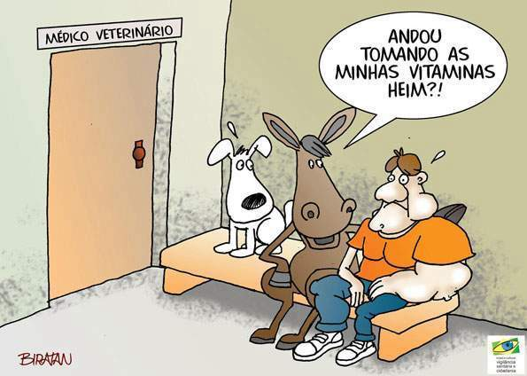

Slide 26
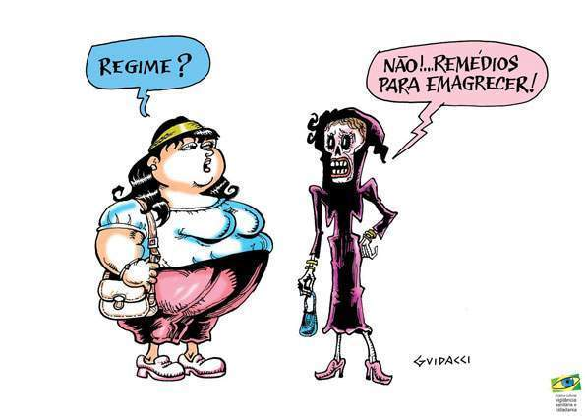

Slide 27


Slide 28
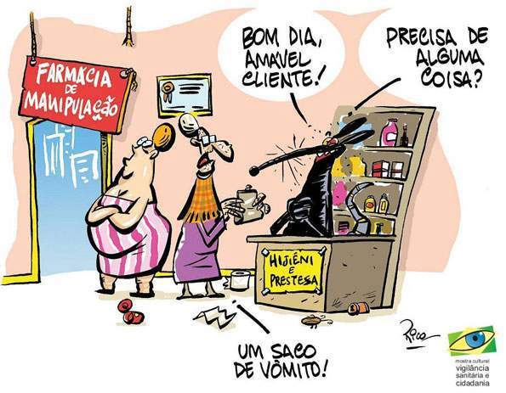

Slide 29
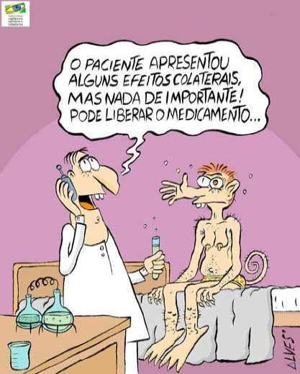

Slide 30
Problemas relacionados aos medicamentos
(PRMs)
⇒ Efeito subterapêutico
⇒ Efeito tóxico (intoxicação), relacionado com altas doses (altas concentrações do fármaco no sítio ativo)
⇒ Idiossincrasia
⇒ Hipessensibilidade (hipereatividade imunológica)
⇒ Reações adversas a medicamentos
(RAMs tipos A, B etc.)
Prof. Dr. Saulo Rios Mariz. Farmacologia - CCBS.

Slide 31
Farmacologia – Importância
Problemas relacionados aos medicamentos
(PRMs)
Comentários mais específicos sobre:
intoxicações medicamentosas e
RAM (ou RAF)
Prof. Dr. Saulo Rios Mariz. Farmacologia - CCBS.

Slide 32
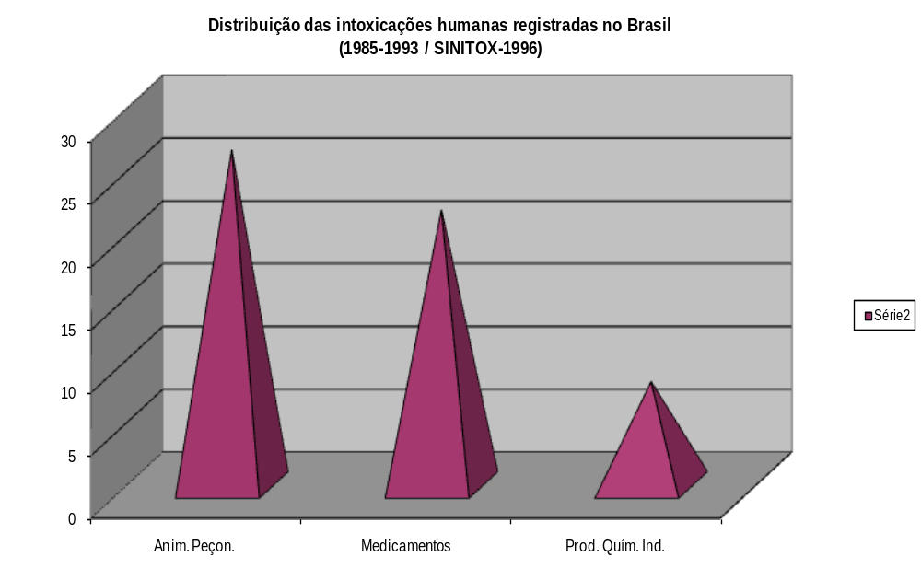

Slide 33
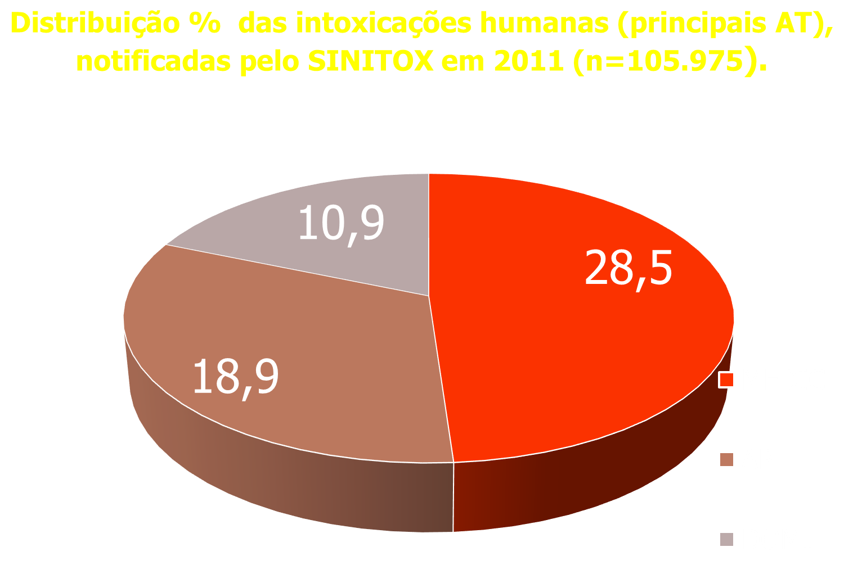

Questão 4) Dados mais recentes, houve mudanças?

Slide 34
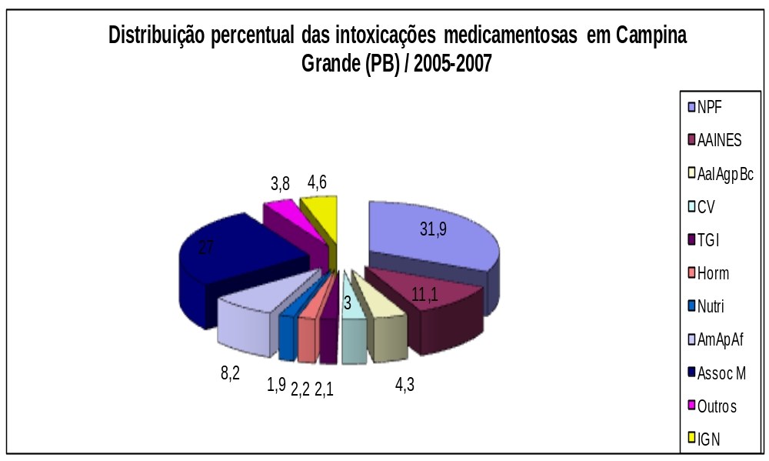
CIATOX CG (2005 – 2007)
AP (53,3%); Med (15,3%); Agrotox (7,7%); Alim (7,2%);
PQ (5,2%); Ign (3,1%) e Plantas (0,8%)

Slide 35

CIATOX CG (2023)
4.320 casos de intoxicação,
1.027 (23,8%) por medicamentos
AP (n= 2.587, 59,9%)
Urbana (88,2%); Feminina (74,5%);
15 – 29 anos (??%); Ensino médio completo (22,3%);
Estudantes (27,1%); Tentativa de Suicídio (84,3%)
Ansiolíticos (32,4%) ou Antidepressivos (15,7%)

Slide 36

PRMs (cont.) - RAM
EFEITO DESEJÁVEL:
efeito primário / aquele que se procura
EFEITO INDESEJÁVEL:
- não nocivo: colateral
- nocivo: RAM (dose terap., profil. ou diag.)
Obs: por vezes o contexto de uso define se um efeito indesejável é nocivo ou não.
Ex: uso de drogas anticolinérgicas por motoristas profissionais e idosos, ambos em caso de distúrbios GI
Introdução à Farmacologia. Prof. Dr. Saulo Rios Mariz

Slide 37
PRMs (cont.) - RAM
RAM (tipos)
- Esperada: Tipo A (farmacológico)
- Não esperada: Tipo B (bizarro ou aberrante)
OBS: Tipo B = difícil estimativa:
pacientes c/ efeito / usuários do medicamento
Introdução à Farmacologia. Prof. Dr. Saulo Rios Mariz

Slide 38
PRMs (cont.) - RAM
→ Pacientes hospitalizados:
10-20% c/ RAM: variedade de medic. e interações
→ De 2,9 – 5% dos pac. hospitalizados:
Motivo: RAM de diferentes gravidades
→ 0,01% dos pac. cirurgiados e que morrem, são vítimas de RAM.
Introdução à Farmacologia. Prof. Dr. Saulo Rios Mariz

Slide 39
PRMs (cont.) - RAM
Diculdades de diagnóstico e controle:
- quadros clínicos inespecíficos
- período para surgimento variável
- Falta de correlação: sintomatologia X agente
Introdução à Farmacologia. Prof. Dr. Saulo Rios Mariz

Slide 40
PRMs (cont.) - RAM
Diferenças entre RAM A e B
Parâmetro | RAM tipo A | RAM Tipo B
Efeito previsível | + | -
Dose-dependente | + | -
Incidência e morbidez | Alta | Baixa
Mortalidade | Baixa | Alta
Tratamento | Redução da dose | Supressão do uso
Introdução à Farmacologia. Prof. Dr. Saulo Rios Mariz

Slide 41
PRMs (cont.) - RAM
Fatores condicionantes: Fármaco X Paciente
Paciente:
genética, enzimas, patologias, idade etc.
Medicamento:
via, dose, estrutura química, biotransformação, conservação etc.
Introdução à Farmacologia. Prof. Dr. Saulo Rios Mariz

Slide 42
PRMs (cont.) - RAMs
Exemplos de RAM (possibilidades):
TGI:
AAS e fenilbutazona = pequenas hemorragias e reativar úlceras.
- antibióticos = síndrome de má absorção intestinal.
Hepáticas:
Isoniazida = quadro similar à hepatite viral.
Anabolizantes = sínd colestática (alt metab bilirrubina).
Introdução à Farmacologia. Prof. Dr. Saulo Rios Mariz

Slide 43
Exemplos de RAMs (possibilidades):
Hematológicas:
cloranfenicol = anemia aplástica (3 – 4 meses).
prilocaína: MtHb em questão de dias.
dipirona = agranulocitose (1: 1.000)
Teratogênese:
talidomida, antineoplásicos e cortisona.
Obs:
relatos de que tetraciclina (3 meses) = deformação em ossos e dentes (machas amareladas).
Introdução à Farmacologia. Prof. Dr. Saulo Rios Mariz

Slide 44

PRMs (cont.)
CONTROLE TERAPÊUTICO (TDM)
Conceitos
Relação dose-resposta:
Regime posológico de um medicamento = experimentos pré-clínicos e clínicos.
Dose “terapêutica” = estabelecida para a maioria da população; distribuição gausiana = extremos:
pac. sensíveis e resistentes
Introdução à Farmacologia. Prof. Dr. Saulo Rios Mariz

Slide 45
TDM (cont.)
Ideal = [Fármaco] no sítio de ação. Impossível! Todavia [F]sang = boa correlação [F] sítio de ação.
⇓
Faixa Terapêutica (FT) = intervalo de [F]sang superior à concentração mínima eficaz e inferior à concentração tóxica.
⇓
Obs: mesmo assim, não é universal, alguns pacientes serão resistentes ou sensíveis mesmo dentro da FT.
Introdução à Farmacologia. Prof. Dr. Saulo Rios Mariz

Slide 46
TDM (cont.)
Fatores que interferem
na relação dose-resposta:
→ obediência à prescrição
→ regimes posológicos
→ condições fisiopatológicas
→ alterações farmacocinéticas
Introdução à Farmacologia. Prof. Dr. Saulo Rios Mariz

Slide 47
TDM (cont.)
Indicações para a TDM:
→ Terapia de longo prazo.
→ FT estreita.
→ Ponto terapêutico não observado clinicamente.
→Ausência de correlação dose/efeito ou [F] sangue/ eficácia e/ou toxicidade.
→ Em casos onde tanto toxicidade quanto ineficácia acarretam riscos (com digitálicos, sintomatologia da doença é semelhante à intoxicação pelo fármaco).
→ Politerapia; dúvidas sobre anuência; crianças, idosos , gestantes, pacientes psiquiátricos, suspeita de intoxicação ou de ineficácia.
Introdução à Farmacologia. Prof. Dr. Saulo Rios Mariz

Slide 48
TDM (cont.)
Questão 5:
De que forma a monitorização terapêutica de um fármaco pode auxiliar o clínico na promoção de uma farmacoterapia racional?
Introdução à Farmacologia. Prof. Dr. Saulo Rios Mariz

Slide 49
Monitorização de Drogas Terapêuticas
SANTOS, S. R. C. J. Monitorização Terapêutica. In: MORAES, R. L. M. Toxicologia Analítica. Rio de Janeiro: Guanabara Koogan, 2008. Capítulo 9, p.91-94.
Introdução à Farmacologia. Prof. Dr. Saulo Rios Mariz

Slide 50
Introduçao à Farmacologia:
Conceitos, Histórico, Importância, Divisão e TDM
Merci beaucoup !
sjmariz22@hotmail.com
(83) 9 9107-3414
Introdução à Farmacologia. Prof. Dr. Saulo Rios Mariz

